Slide 1


Integrantes:
Mary Jimenez
Andrea Osorio
Julian Espinosa
Albaro Bedoya
Sebastian Perez
ADSI 1963911

Slide 2

¿Por que nació Agroplaza?
Proyecto fotmativo
ADSI 1963911

Slide 3

Objetivo Principal
El objetivo de Agroplaza es brindar una herramienta que permita facilitar el comercio entre campesinos y personas que requieren de productos o servicios enfocados al sector agropecuario . También desarrollar una comunidad en donde se podrá tener una comunicación más directa entre clientes y vendedores para acordar negocios.
Proyecto fotmativo
ADSI 1963911

Slide 4

Objetivos Específicos
•Agroplaza busca incluir para el apoyo a los campesinos , el ingreso de profesionales quemediante sus conocimientos permitan brindar soluciones a los inconvenientes dentro del campo colombiano y así generar una comunicación directa para la intervención del problema.
•El sistema esta diseñado con una estructura que facilitara su fácil acceso y manejo.
Proyecto fotmativo
ADSI 1963911

Slide 5
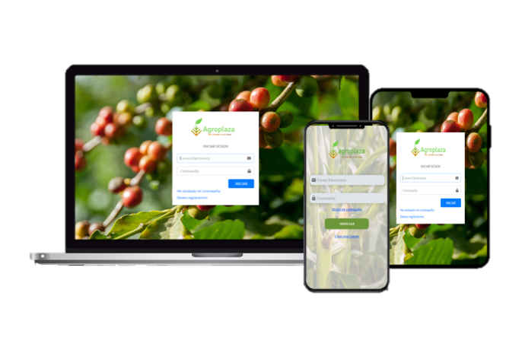
Herramientas de desarrollo
html
css(Bootstrap)
Javascript (Jquery)
PHP(codeigniter 4)
Java (Android Studio)
Github
Mysql
Proyecto fotmativo
ADSI 1963911

